Slide 1
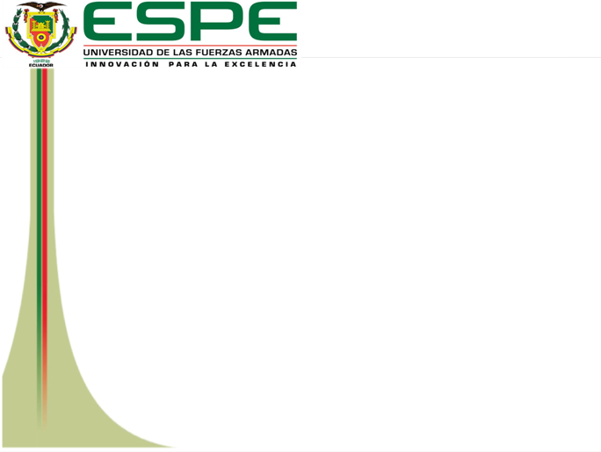

DEPARTAMENTO DE CIENCIAS ECONOMICAS ADMINISTRATIVAS Y DE COMERCIO
CARRERA DE CONTABILIDAD Y AUDITORIA
TEMA: INCIDENDENCIA DE LOS POLÍTICAS ECONÓMICAS SOBRE LAS IMPORTACIONES, EN LA RENTABILIDAD DE LAS EMPRESAS DEL SECTOR FARMACÉUTICO: CASO QUIFATEX S.A.
AUTOR: GUAMBUGUETE PONCE, MAYRA VERÓNICA
DIRECTOR: ING. MBA. CARRILLO PUNINA, ÁLVARO PATRICIO
SANGOLQUÍ
2018

Slide 2

PLANTEAMIENTO DEL PROBLEMA
Políticas económicas
Límite a las importaciones
Sector salud
DISMINUCIÓN DE LA RENTABILIDAD EN LAS EMPRESAS FARMACÉUTICAS: CASO QUIFATEX S.A.
Desarrollo de nuevos productos
Consumidores
Precios

Slide 3
OBJETIVO GENERAL
Determinar la incidencia de las políticas económicas establecidas por el gobierno central sobre las importaciones, en la rentabilidad de las empresas del sector farmacéutico, en este caso de la Empresa Quifatex S.A., con el fin de establecer un modelo estadístico y formular estrategias de mejoramiento financiero

Slide 4
MARCO TEÓRICO
TEORIAS DE SOPORTE
Introducción al análisis financiero (3ª edición) Ana María Gil Álvarez.
VARIABLES | CONTENIDO
Análisis Financiero | Estudio de la información contable mediante la utilización de indicadores y razones financieras.
Análisis horizontal | Determina cual fue el crecimiento o decrecimiento de una cuenta en un periodo determinado.
Análisis vertical | Determina el peso proporcional que tiene cada cuenta dentro del estado financiero analizado.
Razones Financieras | Instrumentos mas usados para realizar análisis financiero de entidades.

Slide 5
MARCO TEÓRICO
TEORÍAS DE SOPORTE
Teoría 1: Finanzas Corporativas (9ª edición) Autor: Ross Westerfield Jaffe | Teorías 2 : Fundamentos de administración financiera (13ª edición) Autor: James C. Van Horne
VARIABLES
Decisión de financiamiento | Análisis financiero
Planeación Financiera | Indicadores financieros
Análisis de estados financieros | Inversión en activos fijos
Capital de trabajo | Inversión en capital de trabajo
Razones financieras | Financiamiento

Slide 6
MARCO TEÓRICO
PAPERS RELACIONADOS
PAPER 1 | PAPER 2 | PAPER 3 | PAPER 4
Efectividad comercial de la industria farmacéutica. Rentabilidad para la industria y valor para los clientes. Autor: Javier Mur y Miguel Vilardell | Análisis de la rentabilidad económica (ROI) y financiera (ROE) en empresas comerciales y en un contexto inflacionario Autor: Ismaira Contreras | Revisión del modelo de sustitución de importaciones: vigencia y algunas reconsideraciones Autor: María Laura Maggio | Acceso a medicamentos y situación del mercado farmacéutico en Ecuador Autor: Esteban Ortiz, Claudio Galarza
VARIABLES
Administración | ROI | Producción local o interna | Economía farmacéutica
Consumidores | ROE | Industrialización | Medicamentos genéricos
Profesionales sanitarios | Endeudamiento | Escasez de bienes | Demanda y oferta de medicamentos
Centros hospitalarios |  | Importación de bienes de capital y tecnología | Industria local

Slide 7
MARCO TEÓRICO
PAPERS BASE
ANÁLISIS COMPARATIVO DE LAS PRINCIPALES HERRAMIENTAS DE PLANEACIÓN FINANCIERA
VARIABLES
Análisis Financiero
Análisis horizontal
Análisis vertical
Razones Financieras
TEORIAS
Introducción al análisis financiero (3ª edición) Ana María Gil Álvarez.

Slide 8
MATRIZ DE VARIABLES
Activo Corriente
Capital de Trabajo
Prueba Ácida
ROE
Liquidez
Independencia Financiera
ROA
Rentabilidad
ANÁLISIS FINANCIERO
Endeudamiento
Endeudamiento Total
Margen Neto
Estructura Corriente
Actividad
R. C x P
R. Inventarios
R. C x C

Slide 9
MATRIZ DE OPERACIONALIZACIÓN DE VARIABLES
OBJETIVO | VARIABLES | ITEM | TIPO DE INFORMACIÓN | INSTRUMENTO
Analizar la incidencia de las políticas económicas sobre las importaciones, en la rentabilidad de las empresas farmacéuticas | Liquidez | Activo Corriente | Secundaria | Técnica Documental, basada en análisis de estados financieros a través de métodos vertical y horizontal y uso de razones financieras para evaluar la liquidez
 |  | Capital de Trabajo
 |  | Coeficiente de Liquidez o Prueba Acida
 | Endeudamiento | Independencia Financiera | Secundaria | Técnica Documental, basada en análisis de estados financieros a través de métodos vertical y horizontal y uso de razones financieras para evaluar el endeudamiento
 |  | Endeudamiento Total
 |  | Estructura Corriente

Slide 10
MATRIZ DE OPERACIONALIZACIÓN DE VARIABLES
OBJETIVO | VARIABLES | ITEM | TIPO DE INFORMACIÓN | INSTRUMENTO
Analizar la incidencia de las políticas económicas sobre las importaciones, en la rentabilidad de las empresas farmacéuticas | Actividad | Rotación de Inventarios | Secundaria | Técnica Documental, basada en análisis de estados financieros a través de métodos vertical y horizontal y uso de razones financieras para evaluar la actividad de la empresa
 |  | Rotación de Cuentas por Cobrar
 |  | Rotación de Cuentas por Pagar
 | Rentabilidad | Margen Neto | Secundaria | Técnica Documental, basada en análisis de estados financieros a través de métodos vertical y horizontal y uso de razones financieras para evaluar la rentabilidad
 |  | Retorno sobre Activos (ROA)
 |  | Rentabilidad sobre Patrimonio (ROE)

Slide 11

MARCO METODOLÓGICO - POBLACIÓN
POBLACION OBJETO DE ESTUDIO
Distribuidoras Farmacéuticas, reguladas por la Agencia Nacional de Regulación , Control y Vigilancia Sanitaria - ARCSA
POBLACION
97 Distribuidoras Farmacéuticas
MUESTRA
Se toma a la Empresa QUIFATEX S.A. como objeto de estudio

Slide 12
MARCO METODOLÓGICO – INSTRUMENTO DE INVESTIGACIÓN
DOCUMENTAL
Estados Financieros de la Empresa QUIFATEX S.A.
Constitución Política de la República del Ecuador
Ley Orgánica de Salud
Reglamento para la fijación de precios de medicamentos de uso y consumo humano
Reglamento de Buenas Prácticas para Laboratorios Farmacéuticos

Slide 13
MARCO METODOLÓGICO – PROCESAMIENTO DE DATOS
SOFTWARE
Se utilizará la hoja electrónica de EXCEL
INGRESO
Se ingresarán los datos de los estados financieros
REPORTE
Cuadros estadísticos y gráficas tanto en barras como en diagrmas

Slide 14
RESULTADOS DE LA INVESTIGACIÓN

Slide 15
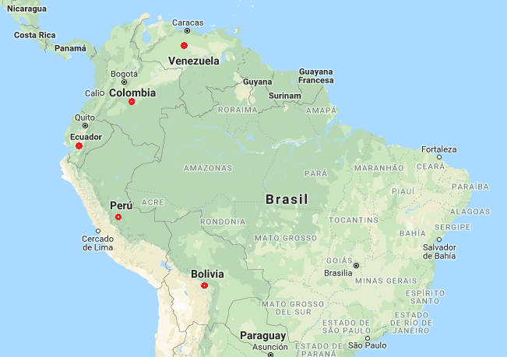
INTRODUCCIÓN EMPRESA QUIFATEX S.A.
LOCALIZACIÓN GRUPO QUICORP

Slide 16
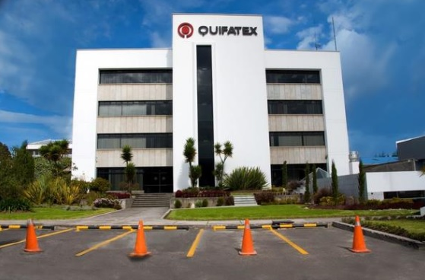
QUIFATEX – OFICINAS QUITO

Slide 17

QUIFATEX – CENTRO DE DISTRIBUCIÓN QUITO

Slide 18
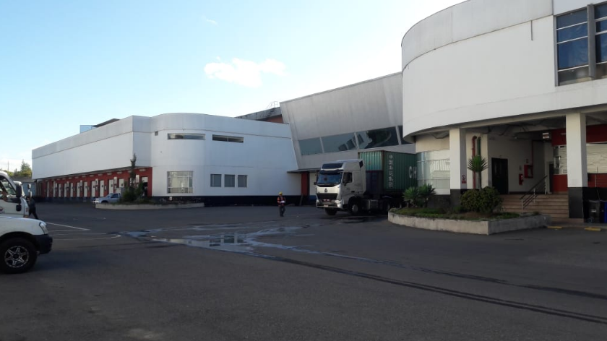
QUIFATEX – CENTRO DE DISTRIBUCIÓN QUITO

Slide 19
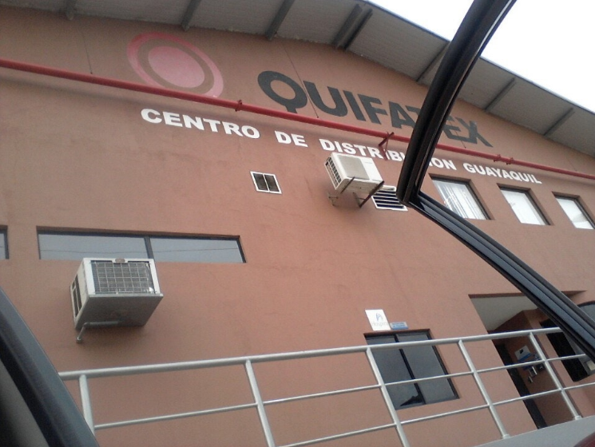
QUIFATEX – CENTRO DE DISTRIBUCIÓN GUAYAQUIL

Slide 20
ESTADO DE SITUACIÓN FINANCIERA

Slide 21
ESTADO DE RESULTADOS

Slide 22
ESTADO DE RESULTADOS – ANÁLISIS VERTICAL

Slide 23
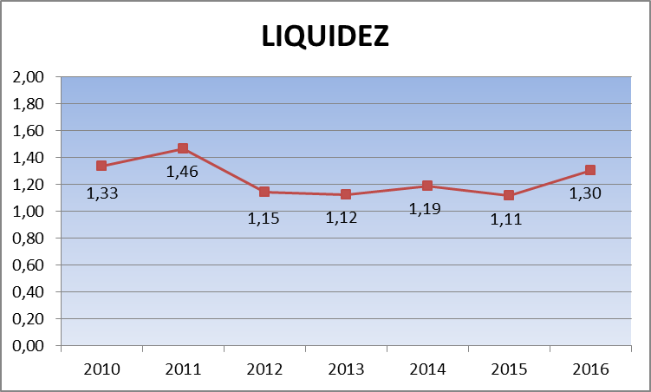
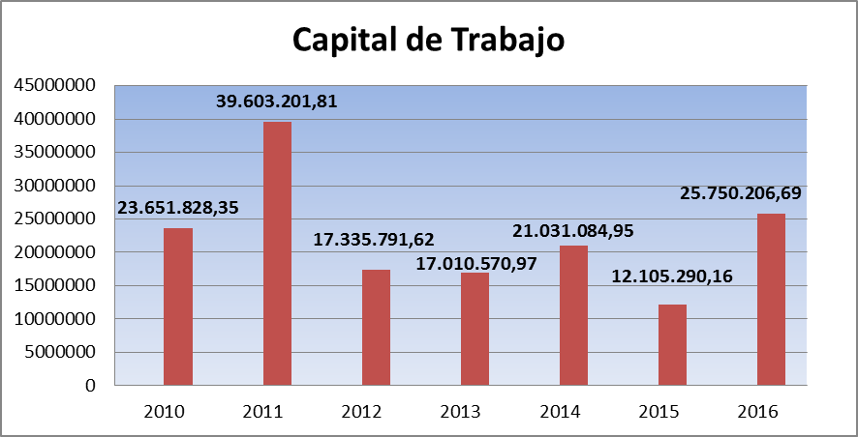
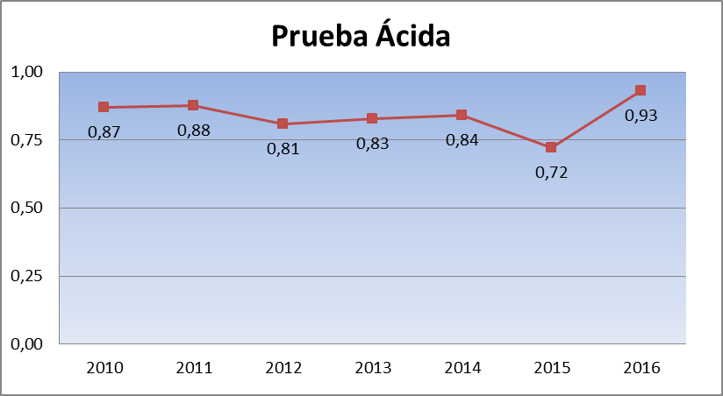
RAZONES FINANCIERAS – RAZONES DE LIQUIDEZ

Slide 24
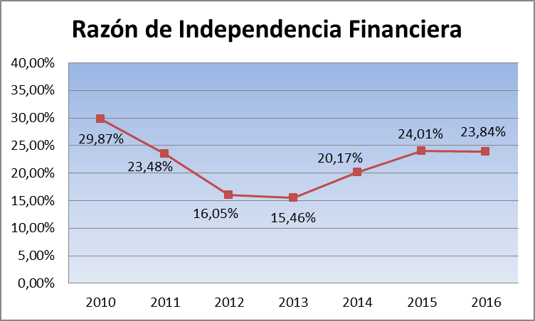
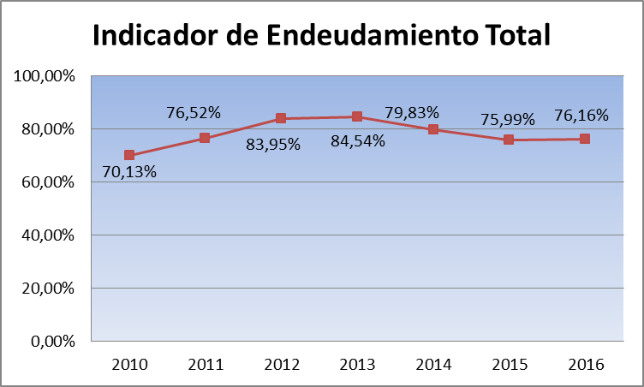
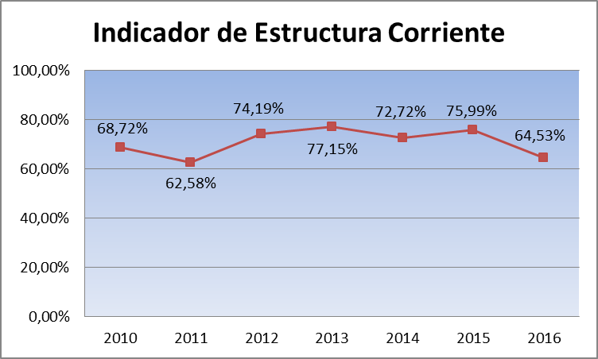
RAZONES FINANCIERAS – RAZONES DE ENDEUDAMIENTO

Slide 25
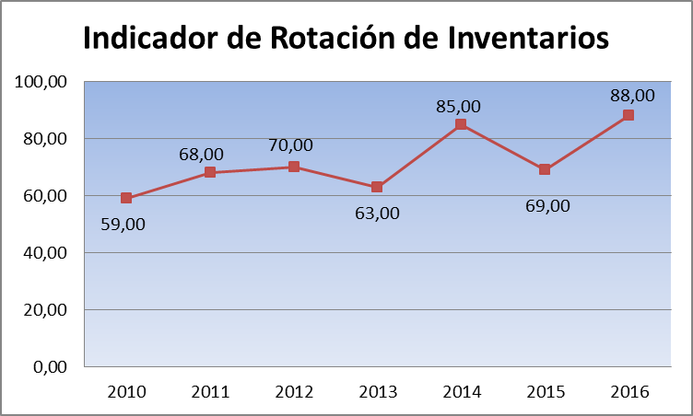
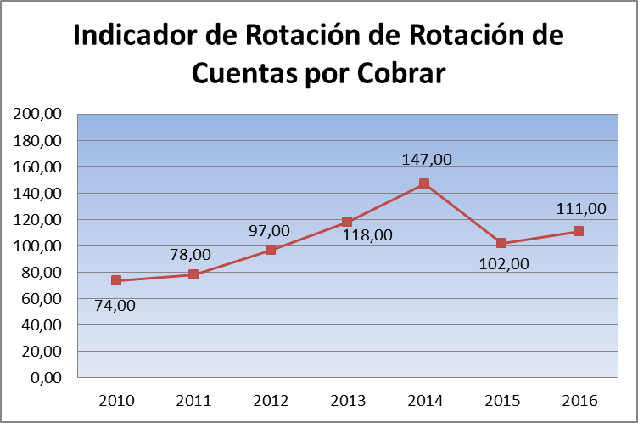
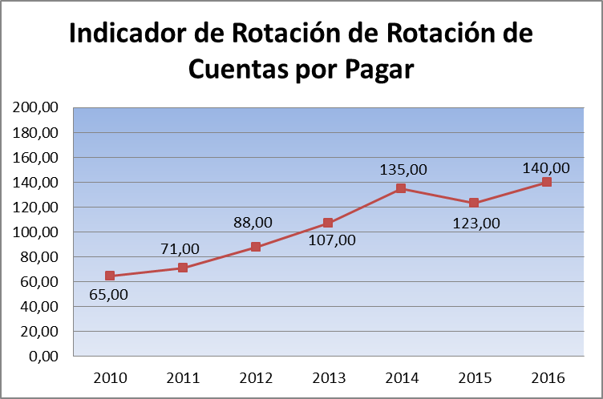
RAZONES FINANCIERAS – RAZONES DE ACTIVIDAD

Slide 26
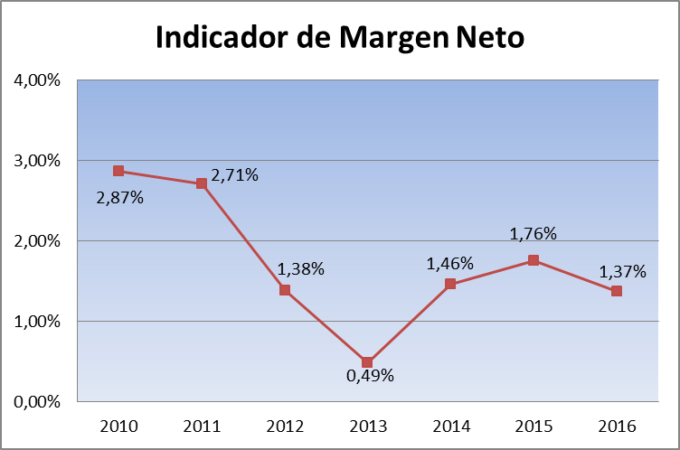
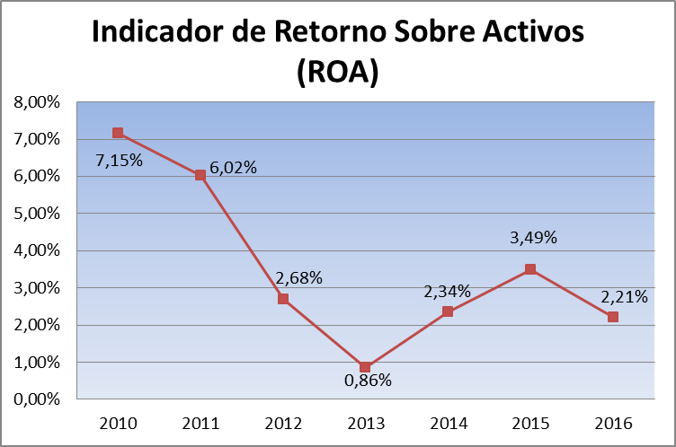
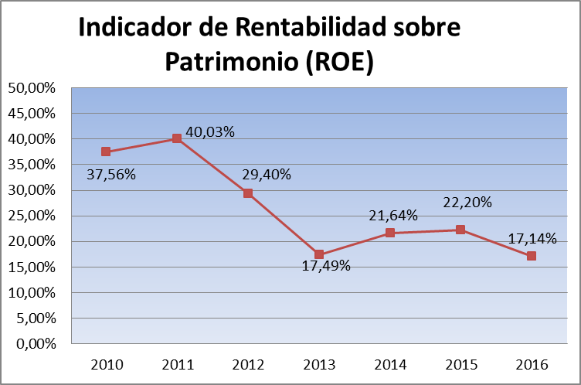
RAZONES FINANCIERAS – RAZONES DE RENTABILIDAD

Slide 27
RESUMEN DE INDICADORES DE CORRELACIÓN
Indicadores | Indicadores de Correlación Directa (más) | Indicadores de Correlación Indirecta (menos)
Razón Corriente | - Capital de Trabajo - Prueba Ácida - Razón de Independencia - Margen Neto - ROA - ROE | - Endeudamiento Total - Estructura Corriente - Rotación de Cuentas por Cobrar
Capital de Trabajo | - Prueba Ácida - Margen Neto - ROE | - Estructura Corriente
Prueba Ácida |  | - Estructura Corriente
Independencia Financiera | - Estructura Corriente - Margen Neto - ROA | - Rotación de Cuentas por Cobrar
Endeudamiento Total | - Estructura Corriente - Rotación de Cuentas por Cobrar | - Margen Neto - ROA

Slide 28
RESUMEN DE INDICADORES DE CORRELACIÓN
Indicadores | Indicadores de Correlación Directa (más) | Indicadores de Correlación Indirecta (menos)
Estructura Corriente |  | - Margen Neto - ROA
Rotación de Inventarios | - Rotación de Cuentas por Cobrar - Rotación de Cuentas por Pagar | - ROE
Rotación de Cuentas por Cobrar | - Rotación de Cuentas por Pagar | - Margen Neto - ROA - ROE
Rotación de Cuentas por Pagar |  | - Margen Neto - ROA - ROE
Margen Neto | - ROA - ROE
ROA | - ROE

Slide 29
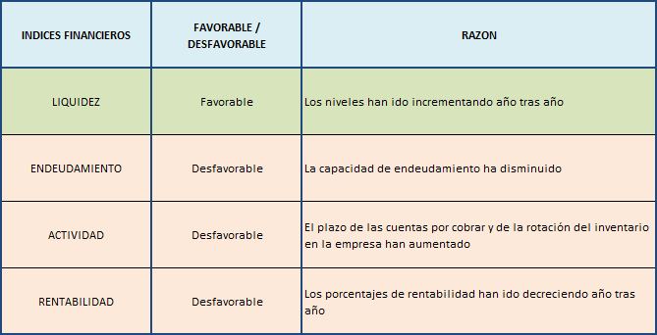
MATRIZ DE SITUACIÓN FINANCIERA

Slide 30
ESTRATEGIAS FINANCIERAS

Slide 31

CONCLUSIONES
Las medidas para el desarrollo de la industria se implementaron a partir de la industrialización sustitutiva de importaciones
La problemática del sector farmacéutico en el Ecuador radica en la baja participación de las empresas farmacéuticas nacionales en el mercado
De las varias empresas dedicadas a la fabricación y comercialización de productos farmacéuticos en el país, en la actualidad funcionan alrededor de 22 laboratorios nacionales, que producen medicamentos de calidad.
En el año 2009 el Estado creó la empresa farmacéutica ENFARMA, con la finalidad de investigar y desarrollar nuevos compuestos, para de esta manera apoyar a la salud de la población y al sector farmacéutico nacional.
Para el caso de la empresa en estudio QUIFATEX S.A. en base a los análisis de los estados financieros se ha confirmado que las políticas económicas si han afectado a la rentabilidad percibida por la empresa

Slide 32
RECOMENDACIONES
De manera macro, el Estado debe seguir impulsando el desarrollo de la industria farmacéutica a través de políticas económicas e incentivando el consumo de medicamentos nacionales, para incrementar la participación de las empresas en este mercado.
Para el caso de la empresa QUIFATEX S.A., como una empresa dedicada a la distribución de medicamentos se recomienda aplicar las estrategias financieras planteadas en el modelo y plan financiero, con su respectivo seguimiento, para tomar acciones de mejoramiento continuo.
Realizar un estudio de representar laboratorios nacionales, con el fin de aumentar su actividad y por ende la rentabilidad de la empresa.
Se debe buscar nuevos negocios que estén enrolados con el sector farmacéutico, para encontrar nuevas oportunidades de ingresos.
Calificar para la obtención de la Certificación de Buenas Prácticas de Almacenamiento, lo cual ayuda de una forma importante a ingresar en el sector de servicios logísticos enfocados al sector farmacéutico, lo cual llamará la atención de nuevos clientes.

Slide 33
MUCHAS GRACIAS POR SU ATENCIÓN

